Slide 1

Retrabajo
Calidad de Software
Gestión de Software
Mayo – 2006
Grupo 11
Claudia Melo – Javier Minhondo
Saul Scanziani – Adriana Sucoff

Slide 2
Agenda
Introducción
Actividades del SCM y el SQA
Retrabajo en PIS
Caso de estudio
Conclusiones

Slide 3
Introducción
Que se entiende por retrabajo?:
  Tareas que deben repetirse por no haber sido resueltas correctamente la primera vez
  Cambios continuos que se hacen y el trabajo duplicado entre personas
  Ejemplos: Corrección de defectos, ajuste de estimaciones, rediseño de arquitectura.
Causas:
  Incumplimiento de estándares
  Mala o escasa planificación, comunicación
  Herramientas inadecuadas o muy nuevas

Slide 4
Costo de la Calidad (COQ)
Índice que mide la Calidad del Sistema (SQS)
C.O.A. = Costos de recursos asignados para prevenir errores y “alcanzar” la calidad
C.O.F. = Costo de recursos utilizados porque la calidad no fue alcanzada (incluye retrabajo)
C.O.Q. = C.O.A. + C.O.F.
Notes:
C.O.A. incluye ítems como entrenamiento, implantación de una metodología, implantación de herramientas automáticas, planificación , desarrollo de estándares... aproach

Slide 5
Costo de la Calidad (COQ)
Estimación de costos se da como resultado de las revisiones y testeos.
Son los costos en los que incurrimos por mirar errores una vez que el producto ha sido producido.
Costos de fallas se dan cuando un producto manifiesta un error.
La primera vez que se hace una revisión de un producto, o el primer test que se le hace a una pieza de código cuenta como una estimación de costos.

Slide 6
Costo de la Calidad (COQ)
Revisiones, re testeo son parte del COF.
COF es un costo que se quiere evitar, si hacemos bien la tarea lo evitamos...
En las empresas el 3/4 del costo del COQ es invertido en el COF este indicador incluye el retrabajo.

Slide 7
Por que minimizar el retrabajo?
“Los proyectos de software gastan entre el 40 y 50% de su esfuerzo en retrabajo que podría haberse evitado”
  “gastar” esfuerzo en arreglar problemas
  reducir el retrabajo evitable mejorará la productividad del desarrollo de software
  Como lo hacemos?
    Proceso de desarrollo maduro
    Mejora en las arquitecturas
    Gestión de riesgos

Slide 8
Por que minimizar el retrabajo?
“80% del retrabajo evitable viene del 20% de defectos....”
  Causado por..
Malas especificaciones
Arquitectura poco clara
Diseño confuso
Codificación
Impactan en

Slide 9
Por que minimizar el retrabajo?
Proponen...
  Sistema para hacer el seguimiento de:
      Los defectos
      Los arreglos
Ayuda a analizar los problemas y saber el costo del
Del esfuerzo que se ha incurrido en
Retrabajo.

Slide 10
Actividades de SCM y SQA
Definición y Seguimiento de Línea Base
Control de Cambios
Inspecciones Formales
Notes:
Repasar las visiones de esfuerzo por retrabajo:
1. Tareas que se ejecutaron incorrectamente
2. Tareas nuevas por cambios continuos de un proyecto
3. Tareas duplicadas por mala gestión de configuración
SCM y SQA son roles de un proyecto, directamente responsables de minimizar el esfuerzo en RETRABAJO

Slide 11
Definición y Seguimiento de la Línea Base - SCM
En un proyecto de software:
  Muchas personas trabajan con elementos comunes o interrelacionados
  Retrabajo vs. Reuso
  Línea base “difusa” → mal manejo de versiones
    Trabajar en paralelo sobre un mismo problema
    Utilizar un componente que “arrastra” errores, corregidos en otra versión
Notes:
Mal manejo de versiones puede ocasionar que dos personas trabajen en paralelo sobre un mismo problema o que se utilice un componente con errores, lo cual implicará un “retrabajo” adicional cuando se identifique la situación y deba retrocederse sobre lo avanzado.

Slide 12
Control de Cambios - SCM
El cambio es inevitable cuando se construye software
Procesos intentan ser cada vez + rápidos
SCM – Establece, ejecuta y monitorea un protocolo para aprobación y reporte de cambios.
  RETRABAJO por nuevas tareas
  RETRABAJO por corrección de defectos
Notes:
Procesos lentos impactan produciendo perdida de oportunidad de negocios; los mercados cambian, las demandas de los clientes cambian y la competencia cambia rápidamente.
A medida que se avanza en el proyecto surgen cambios que deben ser evaluados e implementados. Estos cambios pueden interpretarse como “retrabajo por nuevas tareas” y también, ante la posibilidad de que los cambios aprobados impacten negativamente, se genera “retrabajo por corrección” de defectos.

Slide 13
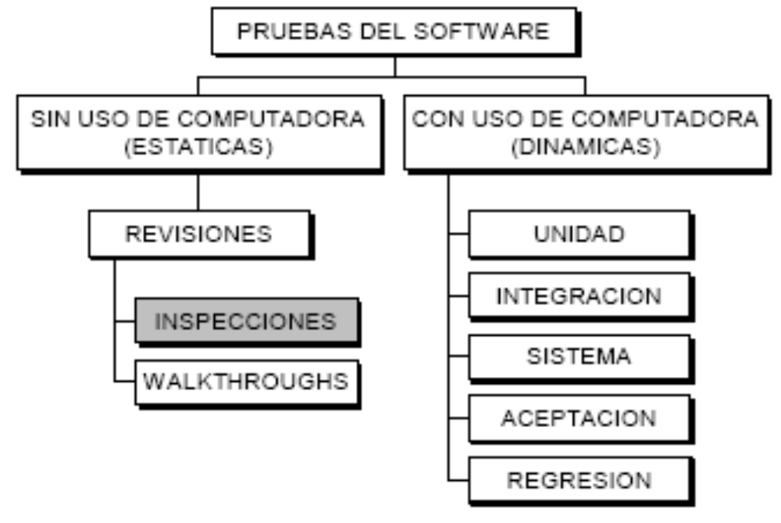
Inspecciones Formales - SQA
Defecto: desviación del valor esperado
Fases de Inspección Formal:
  Planificación
  Orientación
  Preparación
  Reunión
  Retrabajo
  Reinspección
  Seguimiento
Notes:
Una Inspección Formal es un proceso de detección y eliminación de defectos, y verificación de su corrección, en un producto de software. Su objetivo es asegurar la temprana detección y corrección de errores.

Slide 14
Inspecciones Formales (2) - SQA
Se introduce el Retrabajo como actividad
Informe de Inspección
  Defectos detectados
    por gravedad (mayor-menor)
    por estado (resuelto-abierto)
  Autor y Corrector del defecto
  Horas de esfuerzo por retrabajo
Notes:
En el informe que surge de esta inspección se registran índices relativos al retrabajo...

Slide 15
Retrabajo en el PIS
Modelo de proceso: Iterativo e incremental.
4 Fases, cada una de ellas con un objetivo bien definido

Slide 16
Retrabajo en el PIS – Objetivo de las Fases
Fase Inicial:
  Obtención de requerimientos
  Entendimiento del proyecto y del proceso
  Factibilidad del proyecto
Fase de Elaboración
  Obtención de requerimientos
  Definir el alcance del proyecto
  Identificar principales riesgos

Slide 17
Retrabajo en el PIS – Objetivo de las Fases
Fase de Construcción:
  Acuerdo definitivo del alcance
  Implementación del producto
Fase de Transición:
  Terminar el producto
  Instalar la aplicación
  Pruebas en el ambiente de producción
  Capacitar al cliente

Slide 18
Retrabajo en el PIS – Factores
Requerimientos
  El cliente no sabe priorizar los requerimientos
  El cliente no siempre tiene claro que es lo que realmente quiere o necesita
  Poca experiencia de los alumnos en la obtención de requerimientos
  Generalmente son escasas las instancias de interacción entre el cliente y los analistas del equipo y por ende no se llega al nivel de detalle deseado, lo cual lleva a tener que evacuar estas dudas en otro tipo de circunstancias (ejemplo MSN)

Slide 19
Retrabajo en el PIS – Factores
Construcción de prototipos
  La idea de los prototipos es implementar aquellas partes del software que pueden poner en riesgo el producto.
  Cambios en requerimientos pueden significar que el o los prototipos construidos sean descartados
  Si no se reutilizan los componentes implementados en los prototipos se habrá desperdiciado una gran cantidad de tiempo.

Slide 20
Retrabajo en el PIS – Factores
Implementación del producto
  Cambios en los requerimientos una vez que se han implementado los casos de uso que los contemplan
  Descoordinación de trabajo por parte de los implementadores
  No reutilizar componentes.
  Problemas con la línea base del producto.
  Errores humanos en la implementación.

Slide 21
Retrabajo en el PIS – Factores
Instalación del producto y más …
  No tener un instalador de la aplicación puede costarnos caro si las instancias en las que hay que instalar el producto son varias.
  Poca experiencia de los alumnos en todos los aspectos del proyecto:
    Administración
    Definición y mantenimiento de la línea base
    Delegación de tareas
    Reutilización de componentes

Slide 22
Retrabajo en el PIS – Mediciones
Los requerimientos tiene una naturaleza cambiante, por ende debemos ser capaces de registrar cada una de las actividades llevadas a cabo
De esta manera podemos identificar cada una de las tareas que se desvían de lo planificado.
Analizar cuales de estas tareas se debe a retrabajo y cuanto tiempo nos ha costado.

Slide 23
Retrabajo en el PIS – Mediciones
Reportamos además cada uno de los defectos encontrados durante la construcción del software
Analizar cuanto tiempo nos cuesta reparar los bugs encontrados.
Es fundamental en PIS un análisis post mortem del proyecto para identificar las principales causas del retrabajo y como evitarlas o minimizar su impacto.

Slide 24
Caso de Estudio
Presentación de herramienta que ayuda a grupos de trabajo alcanzar proactivamente calidad en productos y procesos de software, IBM Rational.
Basado en paper: The business value of software quality
Geoffrey Bessin, Market Mannager, Software Quality Products, IBM Rational
Link http://www-128.ibm.com/developerworks/rational/library/4995.html

Slide 25
Caso de estudio
La mejora de la Calidad es como el desarrollo de software, es un proceso iterativo, como primer paso el convencimiento de la alta gerencia, es necesaria, luego el grupo de herramientas IBM Rational ayudará a el equipo a ser más eficaz no solo encontrando bugs, sino que creando previsibilidad, mayor calidad, menor costos y clientes más satisfechos.

Slide 26
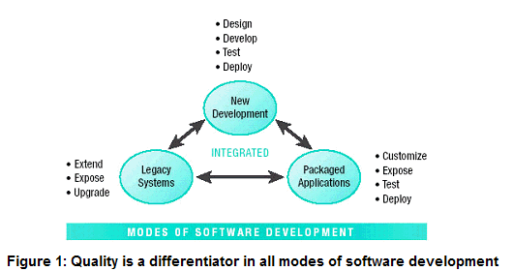
Caso de estudio
MODOS DEL DESARROLLO DEL SOFTWARE

Slide 27
Disciplinas de proceso en RUP
Análisis Grupos de reportes para presentar a los clientes, con el fin de verificación.
IBM Racional RequisitePro es la herramienta para gestión de requerimientos
Diseño
Principal punto que ataca es la arquitectura, en esta área el costo de corregir defectos, crece exponencialmente.
IBM Racional Rose XDE permite a diseñadores manejar la complejidad creando modelos tecnológicos independientes con UML (Unified Modeling Language)

Slide 28
Disciplinas de proceso en RUP (continuación)
Desarrollo
Errores de código es costoso no solo por el tiempo en corregirlos sino por el tiempo que se gasta en encontrarlos.
IBM Racional Purify Plus es un set de rutinas de análisis automatizadas para mejorar la confiabilidad y performance.
Test
Testers usan IBM Rational Robot para crear, modificar y ejecutar test funcional automatizado, test funcional distribuido y test de regresión.
IBM Racional Performance Tester es usado para medir la escalabilidad y confiabilidad bajo casos del mundo real, simulando usuarios interactuando con la aplicación.

Slide 29
Disciplinas de proceso en RUP (continuación)
Monitoreando, Supervisando
IBM Tivoli Monitoring provee monitoreo recursos de sistema esenciales, para detectar cuellos de botella errores potenciales, y permite ver la recuperación automática en situaciones críticas.
Responsabilidad del Equipo
El equipo debe hacer todo lo que pueda para integrar workflows, establecer trasablidad y especificar comunicación. Un quiebre en la cadena que une al equipo puede derivar en pérdida de información, retrabajo, falta de claridad e ineficiencia, finalmente deriva en una baja calidad del software.
IBM Rational Team Unifying Plataform es una infraestructura integrada de herramientas y procesos que unifica a equipos de desarrollo brindando acceso común a los activos (assets) el componente IBM Racional ClearCase se asegura que estos activos están protegidos, alarmas de comunicación, y procesos de workflow

Slide 30
Ejemplo IBM Racional ClearCase
Varias demos de la aplicación:
http://www3.software.ibm.com/ibmdl/pub/software/rational/web/demos/
IBM Racional ClearCase ejemplo versionado
Imágenes de la demo: http://www3.software.ibm.com/ibmdl/pub/software/rational/web/demos/clearcase/assetmgmt/cc_demo.html

Slide 31
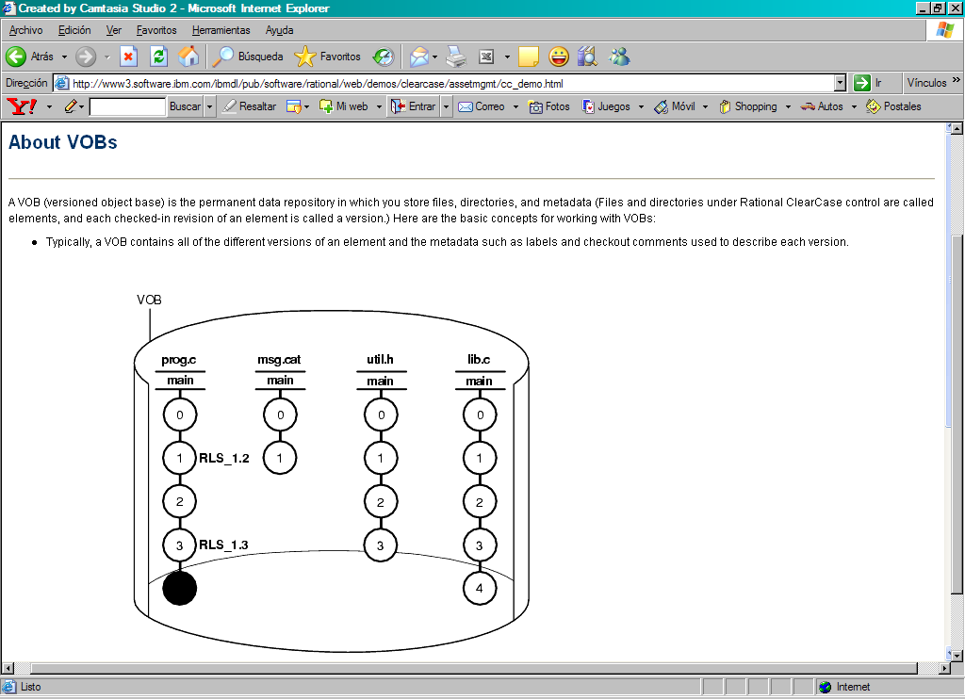

Slide 32
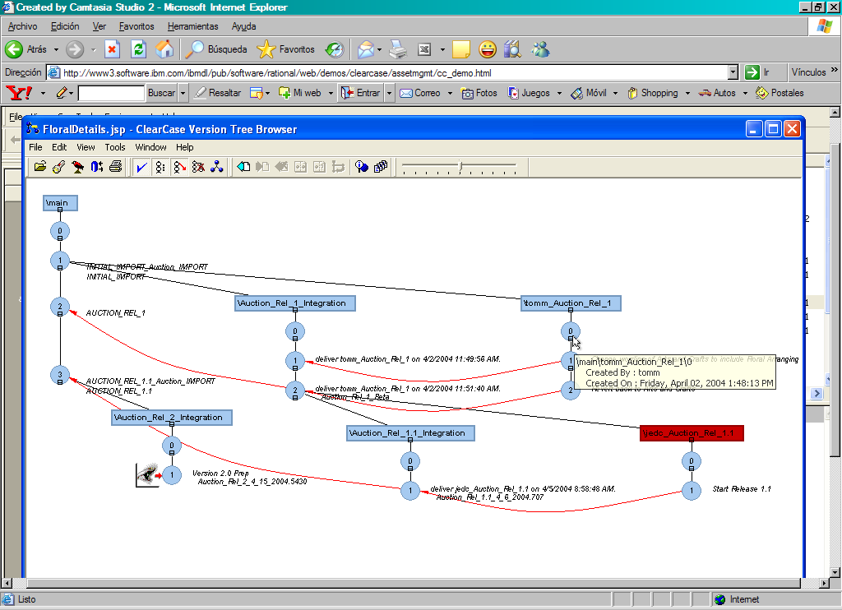

Slide 33

Conclusiones
En la mayoría de los proyectos de software entre el 40 y 50 % del esfuerzo se debe al retrabajo
En la mayoría de las empresas ¾ del C.O.Q. es a causa del C.O.F. (COQ = COA + COF)

Slide 34
Conclusiones
COF es un costo que se quiere evitar
Las métricas de Retrabajo son índices que permiten a los SQA demostrar la conveniencia de mejorar y ajustarse a los planes y estándares adoptados
En la mayor parte de los proyectos, se incurre en esfuerzo por retrabajo debido a problemas de gestión y no en problemas técnicos

Slide 35
Conclusiones
Roles fundamentales en la gestión para minimizar el impacto:
    SQA
    SCM
    Administrador
Para medir el esfuerzo:
  Necesitamos una herramienta para el seguimiento de las actividades
  Registramos el tipo de la actividad, una descripción y el tiempo que nos tomó la tarea

Slide 36
Conclusiones
Estamos en condiciones de analizar la información y poder entonces medir el esfuerzo que nos lleva el retrabajo.
Ejemplos de herramientas:
  Rational
  Project
  Jira
  Y más …

Slide 37
Referencias
[1] – Software Defect Reduction Top 10 List de Bohem y Bassili –Enero 2001
[2] – Practical Guide to Software Quality Management de John W Horch
[3] – Modelo de Proceso Factorizado – PIS 2004
[4] – Software Delivery Optimization (Borland White Paper) /Feb.2005

Slide 38

Preguntas...
sscanziani@yahoo.com
asucoff@inconcertcc.com
claudia@adinet.com.uy
javier.minhondo@abitab.com.uy

